Slide 1
Εργασία AIML
Ονοματεπώνυμο: Ζωή Κελεπίρη
ΑΕΜ: 78

Slide 2
A. AIML CODE

Slide 3
Σκοπός του chatbot
Σκοπός του chatbot είναι να βοηθήσει τον χρήστη και να τον υποστηρίξει προκειμένου να κλείσει ένα ραντεβού με τον γιατρό που θέλει.
Ο χρήστης ζητά είτε να κλείσει ραντεβού είτε αναφέρει τα συμπτώματα που έχει για να συστήσει τον κατάλληλο γιατρό.
Το τελευταίο βήμα είναι να προγραμματιστεί το ραντεβού σε συγκεκριμένη ημερομηνία και ώρα.

Slide 4
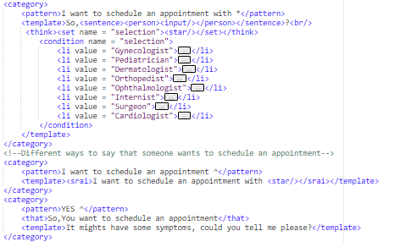
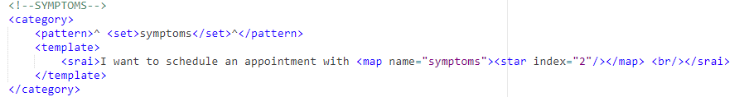
Cases of Chatbot – Request a doctor
O χρήστης αρχικά ξεκινάει την συνομιλία με χαιρετισμό, αναφέρει το όνομά του και στην συνέχεια, θέτει το ερώτημα του, δηλαδή ότι θέλει να κλείσει ραντεβού με συγκεκριμένη ειδικότητα γιατρού.
Το chatbot σχεδιάστηκε έτσι ώστε να μπορεί να ανταποκριθεί σε πιθανές απαιτήσεις του χρήστη. Για παράδειγμα είτε ο χρήστης αναφέρει την ειδικότητα γιατρού είτε όχι το chatbot θα ανταποκριθεί στο αίτημα αυτό. Επίσης, ο χρήστης μπορεί απλώς να αναφέρει συμπτώματα που έχει και το chatbot πάλι είναι σε θέση να τον εξυπηρετήσει.

Slide 5
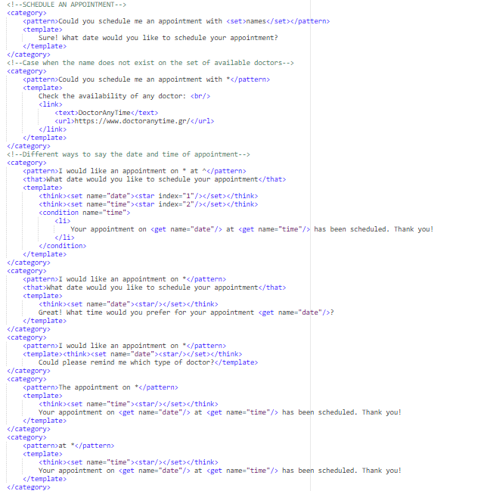
Cases of Chatbot – Schedule an appointment
Το chatbot προτείνει γιατρούς ανάλογα με την ειδικότητα που ζήτησε ο χρήστης και ο χρήστης επιλέγει αυτό που θα ήθελε να επισκεφτεί.
Το chatbot ρωτάει για πιθανή μέρα και ώρα, λαμβάνοντας υπόψιν πάλι τους διαφορετικούς τρόπους που μπορεί να απαντήσει ο χρήστης. Δηλαδή, να μην αναφέρει τον γιατρό που θέλει να επισκεφτεί, να μην αναφέρει ώρα ή μέρα ή να απαντήσει με έναν διαφορετικό τρόπο από τον συνηθισμένο.

Slide 6
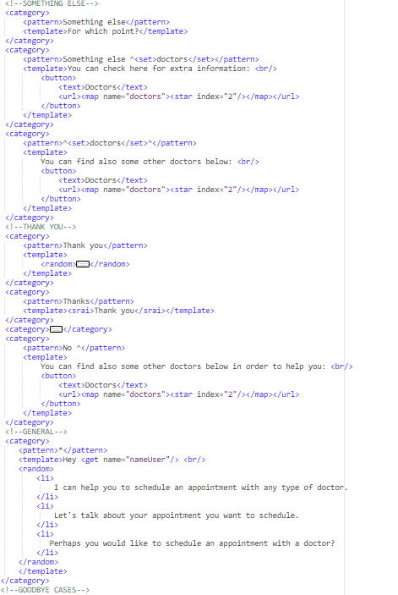
Cases of Chatbot – General, Failure, Thank you
Το chatbot καλύπτει και περιπτώσεις στις οποίες ο χρήστης θα ζητήσει κάποιες επιπλέον πληροφορίες, είτε θα ρωτήσει κάτι με το οποίο το chatbot δεν ασχολείται.
Τέλος, ευχαριστίες και αποχαιρετισμοί επίσης καλύπτονται από το chatbot.

Slide 7
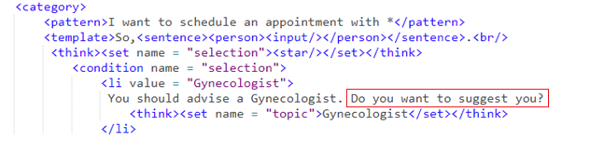
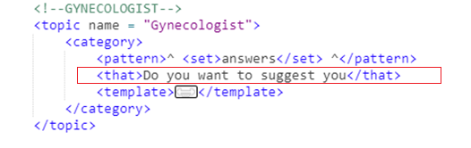
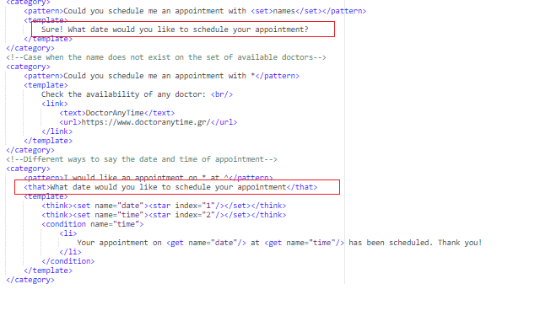
1a. That
Ο χρήστης ζητά να προγραμματιστεί ένα ραντεβού με οποιονδήποτε τύπο γιατρού και το chatbot ρωτά αν θέλει να προτείνει κάποιον γυναικολόγο. Μετά τη θετική απάντηση, επιλέγεται ημερομηνία και ώρα του ραντεβού. Η ίδια λογική υπάρχει σε άλλους τύπους γιατρών.

Slide 8
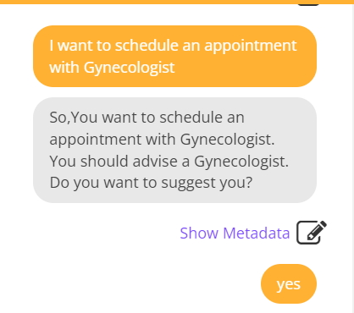
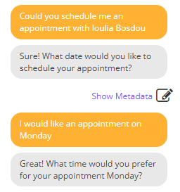
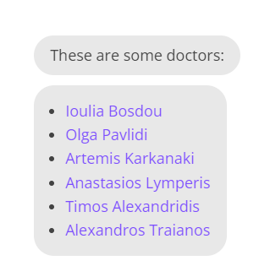
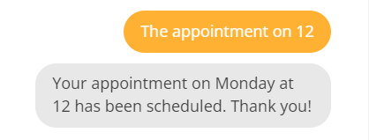
1b. That

Slide 9
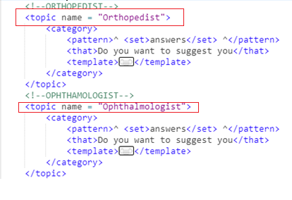

2a. Topic
Η ίδια λογική και με Γυναικολόγο, Χειρουργό, Παιδίατρο, Καρδιολόγο

Slide 10
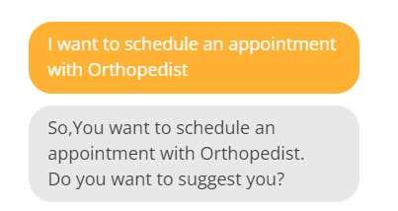
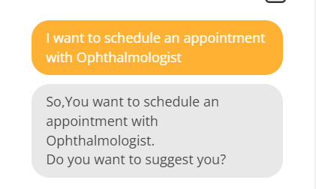
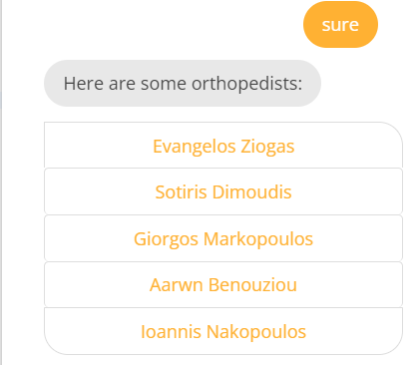
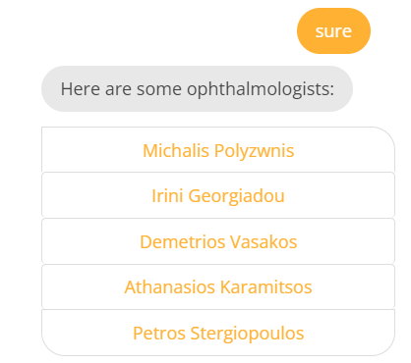
2b. Topic

Slide 11
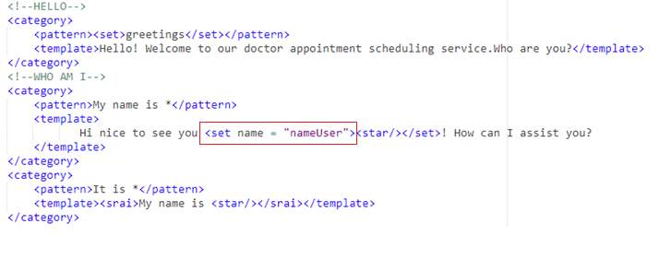
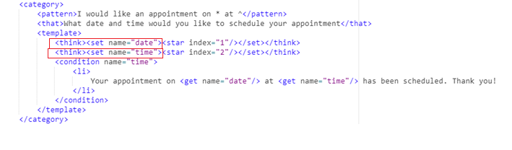
3a. Set
Ο χρήστης παρέχει το όνομά του
Το chatbot «αποθηκεύει» την ημερομηνία και την ώρα του προγραμματισμού του ραντεβού

Slide 12
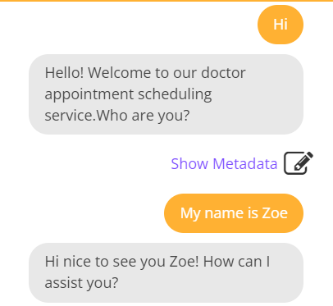
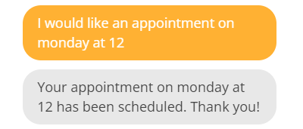
3b. Set

Slide 13
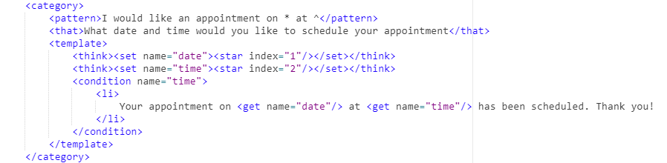

4a. Get
Επιβεβαιώωει την ημερομηνία και την ώρα του ραντεβού
Λαμβάνει το όνομα των χρηστών

Slide 14
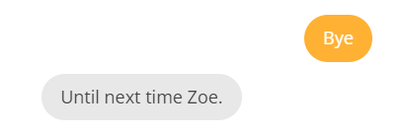
4b. Get

Slide 15

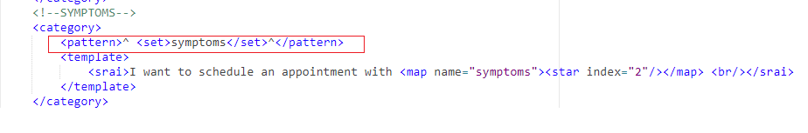



5a. Sets

Slide 16
5a. Sets
Sets | Purpose
greetings | Διαφορετικοί τρόποι με τους οποίους ο χρήστης λέει hi
symptoms | Διαφορετικά συμπτώματα που εκφράζει ο χρήστης στο chatbot
answers | Διαφορετικοί τρόποι με τους οποίους μπορεί να απαντήσει ο χρήστης yes
doctors | Διαφορετικοί τύποι γιατρών
names | Τα ονόματα που παρέχει το chatbot στον χρήστη και ο χρήστης θέλει να προγραμματίσει ένα ραντεβού

Slide 17
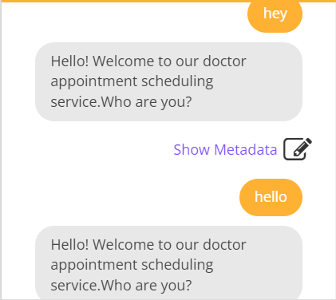
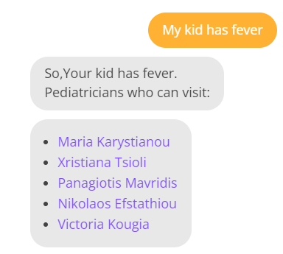
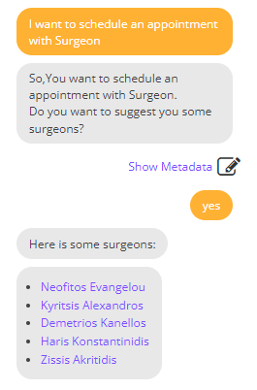
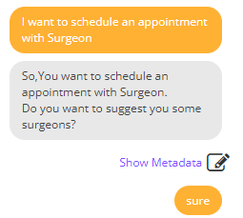
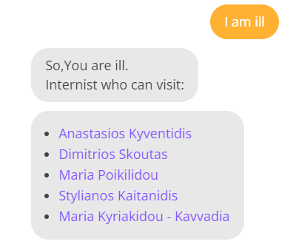
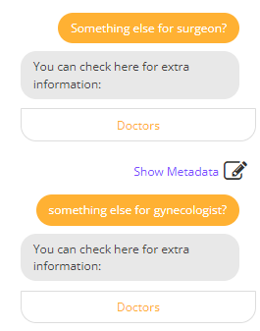
5b. Sets
answers
symptoms
greetings
names
symptoms
doctors

Slide 18

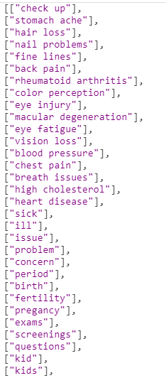
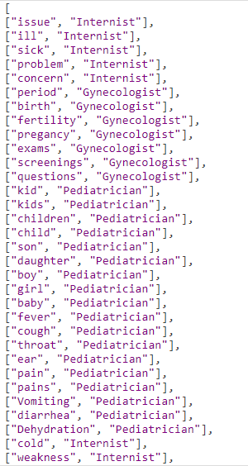
6a. Map
Σύμφωνα με τα συμπτώματα που εισάγει ο χρήστης, το chatbot χαρτογραφεί τον κατάλληλο γιατρό

Slide 19

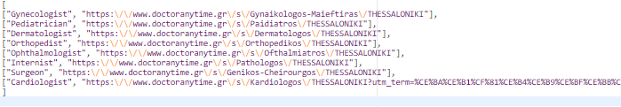
6a. Map
Σύμφωνα με τις επιπλέον πληροφορίες που θέλει ο χρήστης για έναν γιατρό, το chatbot χαρτογραφεί τον κατάλληλο σύνδεσμο

Slide 20
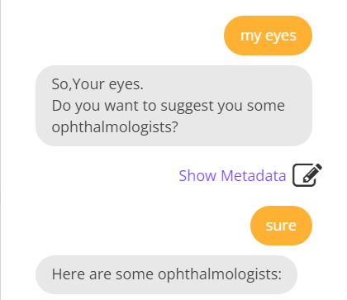
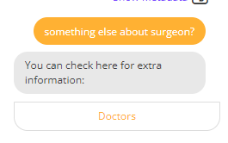
6b. Map

Slide 21
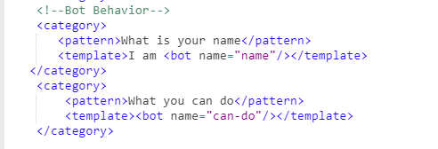
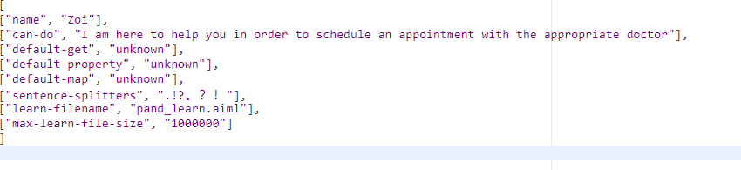
7a. Properties

Slide 22
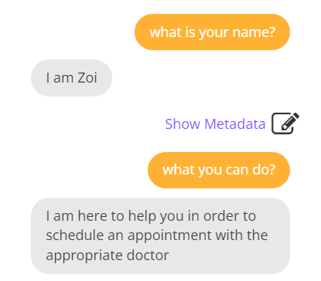
7b. Properties

Slide 23

8a. Substitutions

Slide 24
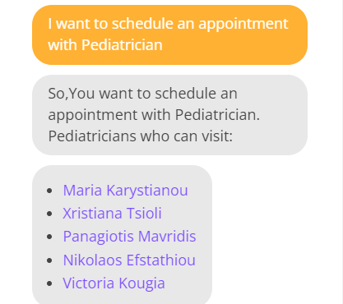
8b. Substitutions

Slide 25


9a. Button
Η ίδια λογική και με Οφθαλμίατρο

Slide 26
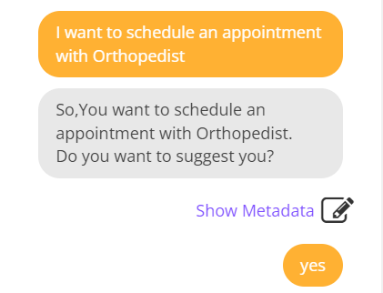
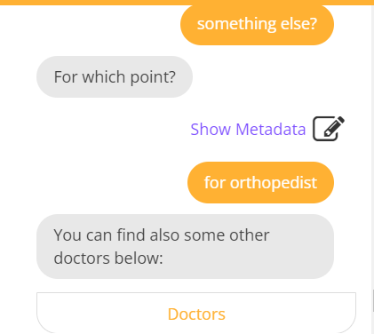
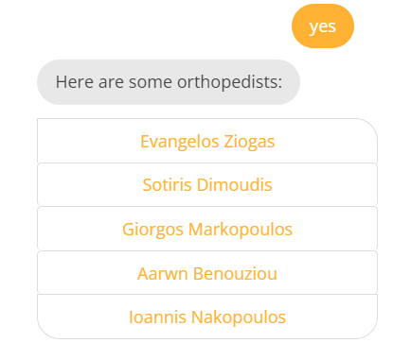
9b. Button

Slide 27
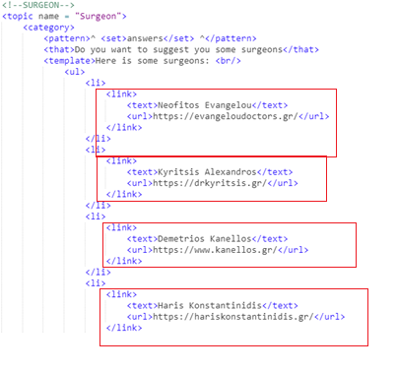
10a. Link
Η ίδια λογική και με Γυναικολόγο Παιδίατρο, Καρδιολόγο, Δερματολόγο, Παθολόγο

Slide 28
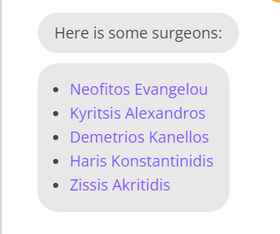
10b. Link

Slide 29
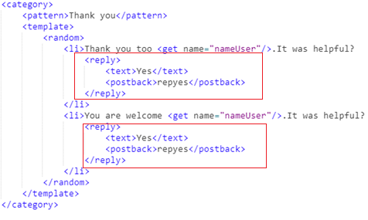

11a. Reply

Slide 30
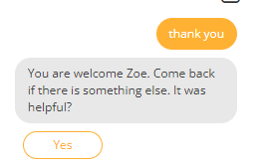
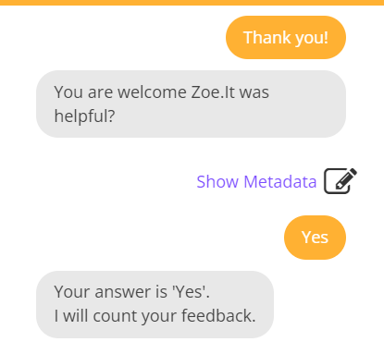
11b. Reply

Slide 31
B. CHATBOT BEHAVIOR

Slide 32
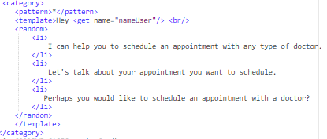
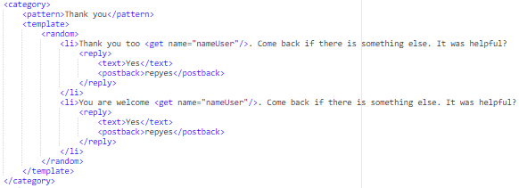
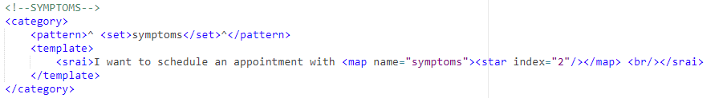
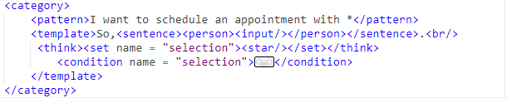
13a. Proactive
1a.
Recover from failure
Εάν ο χρήστης γράψει κάτι που δεν αντιστοιχεί στον προγραμματισμό ιατρικού ραντεβού, το chatbot υπενθυμίζει τον κύριο σκοπό της συνομιλίας
1b.
Provide additional information
Inspire users and keep the conversation alive
Το Chatbot διατηρεί τη συνομιλία ζωντανή και προτείνει στον χρήστη για οποιοδήποτε άλλο ζήτημα που μπορεί να χρειαστεί να επικοινωνήσει ξανά
Εάν ο χρήστης ξεκινήσει τη συνομιλία λέγοντας συμπτώματα του χωρίς να ζητήσει το γιατρό που θέλει να κλείσει ραντεβού ,το chatbot παρέχει τις κατάλληλες πληροφορίες και διατηρεί την συνομιλία ζωνταή

Slide 33


13a. Proactive
Improve conversation
Guide and engage users
1c.
Ο χρήστης θέλει να επισκεφτεί έναν συγκεκριμένο γιατρό και το chatbot προσελκύει τον χρήστη να προγραμματίσει το ραντεβού σε συγκεκριμένη ημερομηνία και ώρα, έτσι βελτιώνει τη συνομιλία και προσπαθεί να βοηθήσει τον χρήστη για το πρόβλημά του

Slide 34




13b. Proactive
1c.
1a.
Move the conversation forward: (Pg.31 (03A – ΔΠ))
Παρόλο που ο χρήστης ρωτάει κάτι μη σχετικό, το chatbot προσπαθεί να κρατήσει το ενδιαφέρον του υπενθυμίζοντάς του τον βασικό σκοπό
Optimize relevance, follow up intents:
(Pg.33, 45 (03A – ΔΠ))
Το chatbot δεν δίνει παραπάνω πληροφορίες από όσες χρειάζεται ο χρήστης ανάλογα με το input του, βήμα- βήμα εξελίσσεται η συζήτηση
1b.
Listen between Lines: (Pg.37 (03A – ΔΠ))
Προτροπή στον χρήστη να συμβουλευτεί το chatbot στον κανονισμό ιατρικού ραντεβού
Move the conversation forward: (Pg.31 (03A – ΔΠ))
Ο χρήστης ξεκινάει την συζήτηση χωρίς να διευκρινίζει τι ραντεβού θέλει και με ποιον γιατρό.
Το chatbot συνεχίζει την συζήτηση και ικανοποιεί τις ανάγκες του χρήστη

Slide 35






14a. Conscientiousness
1a.
Keep the conversation on track
Hold continuous conversation
Conversation Flow, visual elements, confirmation messages
Το chatbot κατανοεί την επιθυμία του χρήστη και παρέχει μια συνεχή συνομιλία με τον προγραμματισμό ενός ραντεβού με τον γιατρό και επιβεβαιώνει το ραντεβού
1b. Demonstrate understanding
Σε περίπτωση επιπλέον πληροφοριών από την πλευρά του χρήστη, το chatbot παρέχει επιπλέον πόντους

Slide 36

14a. Conscientiousness
1c. Keep the conversation on track
Conversation Flow
Το Chatbot θυμάται τη συνομιλία και συνεχίζει να ενημερώνεται για να υπενθυμίζει στον χρήστη το ραντεβού

Slide 37




14b. Conscientiousness
1a.
1b.
Ask questions :((Pg.47 (03A – ΔΠ))
Ανάλογα με τις επιθυμίες του χρήστη, το chatbot κάνει τις απαραίτητες ερωτήσεις
Don’t monopolize: ( Pg.49 (03A – ΔΠ))
Ο χρήστης ενημερώνει τι θέλει από το chatbot και εκείνο ανταποκρίνεται άμεσα χωρίς επιπλέον ερωτήσεις
Optimize Relevance
Pronouns references
Follow up intents: (Pg.33, 43, 45 (03A – ΔΠ))
Το chatbot «ακολουθεί» την ροή της συζήτησης, δεν δίνει περισσότερες πληροφορίες μπερδεύοντας τον χρήστη
Get the dialog back on track: (Pg.29 (03A – ΔΠ))
Σε περίπτωση που το chatbot δεν μπορεί να απαντήσει άμεσα ξαναρωτάει το χρήστη με τέτοιο τρόπο ώστε να μην το εκλάβει ως error

Slide 38


14b. Conscientiousness
1c.
Move the conversation forward
Optimize relevance: (Pg.31, 33 (03A – ΔΠ))
Το chatbot δεν δίνει παραπάνω πληροφορίες από όσες χρειάζεται ο χρήστης ανάλογα με το input του, βήμα- βήμα εξελίσσεται η συζήτηση
Pronouns references: (Pg. 43)
Το chatbot μπορεί να παρακολουθεί την προηγούμενη συνομιλία επειδή θυμάται την ημερομηνία και την ώρα του ραντεβού
Pronouns references: (Pg. 43)
Προσαρμόζεται στις απαιτήσεις και επιθυμίες του χρήστη

Slide 39

15a. Communicability
1a. Unveil functionalities
διευκρινίζεται ο σκοπός του chatbot, διαφημίζετε η λειτουργικότητα και προτείνετε το επόμενο βήμα
1b. Manage user expectations
Για οποιοδήποτε πρόβλημα προσπαθεί να ικανοποιήσει και επαναφέρει το χρήστη

Slide 40


15b. Communicability
1a.
1b.
Lines between lines
Ask questions: (Pg.37, 47 (03A – ΔΠ))
Το Chatbot καταλαβαίνει την πρόθεση του χρήστη και προτείνει αμέσως σε τι μπορεί να βοηθήσει τον χρήστη, κάνοντας τις απαραίτητες ερωτήσεις για να ξεκινήσει ομαλά η συζήτηση
Variation (Pg. 46 (03A – ΔΠ))
Όταν το chatbot δέχεται πληροφορίες μη σχετικές απαντάει και επαναφέρει την συζήτηση με διάφορους τρόπους

Slide 41




16a. Damage Control
1a. Appropriately respond to harassment
Deal with lack of knowledge
Αγνοεί την ομιλία του χρήστη και αλλάζει το θέμα
1b. Deal with testing
1c. Deal with lack of knowledge
Όταν ο χρήστης ζητήσει να κλείσει ραντεβού με γιατρό και ύστερα προσθέσει κάτι το chatbot ανταποκρίνεται και στην επιπρόσθετη πληροφορία που πήρε

Slide 42



16b. Damage Control
1b.
1a.
Follow up intents: (Pg. 45 (03A – ΔΠ))
To chatbot προσαρμόζεται στις διαφορετικές εναλλαγές του θέματος κρατώντας πάντα τις προηγούμενες συζητήσεις
1c.
Expect users to be informative Pg. 27 (03A – ΔΠ)
Ο χρήστης πρόσθεσε ότι εκτός από τον surgeon που χρειάζεται, ανέφερε και τον λόγο.
Το chatbot ήταν προετοιμασμένο για μια τέτοια κίνηση και έλαβε υπόψιν την επιπρόσθετη πληροφορία

Slide 43
Ευχαριστώ πολύ!

